Slide 1
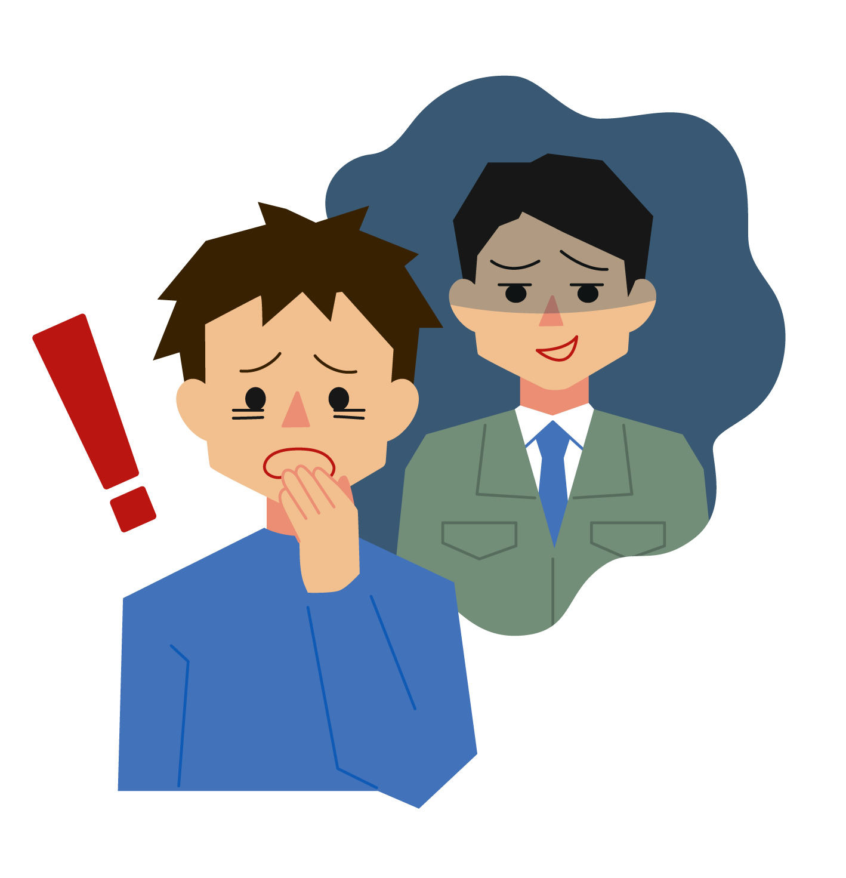
相談先・周囲への働きかけ
だまされてしまったかも･･･
家族・知人の様子がおかしいと思ったら
― 相談先・周囲への働きかけ ―

Slide 2
「消費者トラブル」に
遭いそうになったら

Slide 3
「消費者トラブル」に遭いそうになったら | 相談先・周囲への働きかけ
「消費者トラブル」に遭いそうになったら
「おかしいな、困ったな」と、
勧誘や契約内容などに少しでも違和感を感じたら、
その場ですぐに契約したり、購入ボタンを押したりせず、
落ち着いて考えてみてください。
一人で悩んだり、すぐに結論を出すのではなく、
第三者の意見を求めることが肝心です。
大事なのは、
一人で対処しようとすることではなく、「相談すること」です。

Slide 4
「消費者トラブル」に遭いそうになったら | 相談先・周囲への働きかけ
➊
その場で決めない
違和感がある契約などは、必ず時間をおいて冷静に考えましょう。
このように 行動しよう！
身近な人に
相談する
違和感がある契約などは、一人で決めずに友人や家族などに相談しましょう。
➋
関係機関に
相談する
身近な人に相談しにくい場合は、 消費生活センターなどに相談しましょう。
➌
相談するだけでなく、スマホなどで確認も。公的機関のWEBサイトなどで調べるほか、事業者名を検索すると、「詐欺」などと表示されることがあるため、事前にトラブルを回避できます。
インターネット
などで
情報を集める
➍

Slide 5
周囲の人が
「消費者トラブル」に
遭いそうになったら

Slide 6
周囲の人が「消費者トラブル」に遭いそうになったら | 相談先・周囲への働きかけ
周囲の人が「消費者トラブル」に遭いそうになったら
「消費者トラブル」の被害に遭っている人は、多くの場合
「だまされている自覚がない」
「だまされていることを知られたくない」
「被害に遭っていても相談しない」
などの傾向があるため、被害が拡大するおそれがあります。
周囲の人の被害を未然に防ぐ、
または早期発見して被害拡大を防ぐためには、
身近にいる人の日ごろからの観察と対話＝見守りが欠かせません。

Slide 7
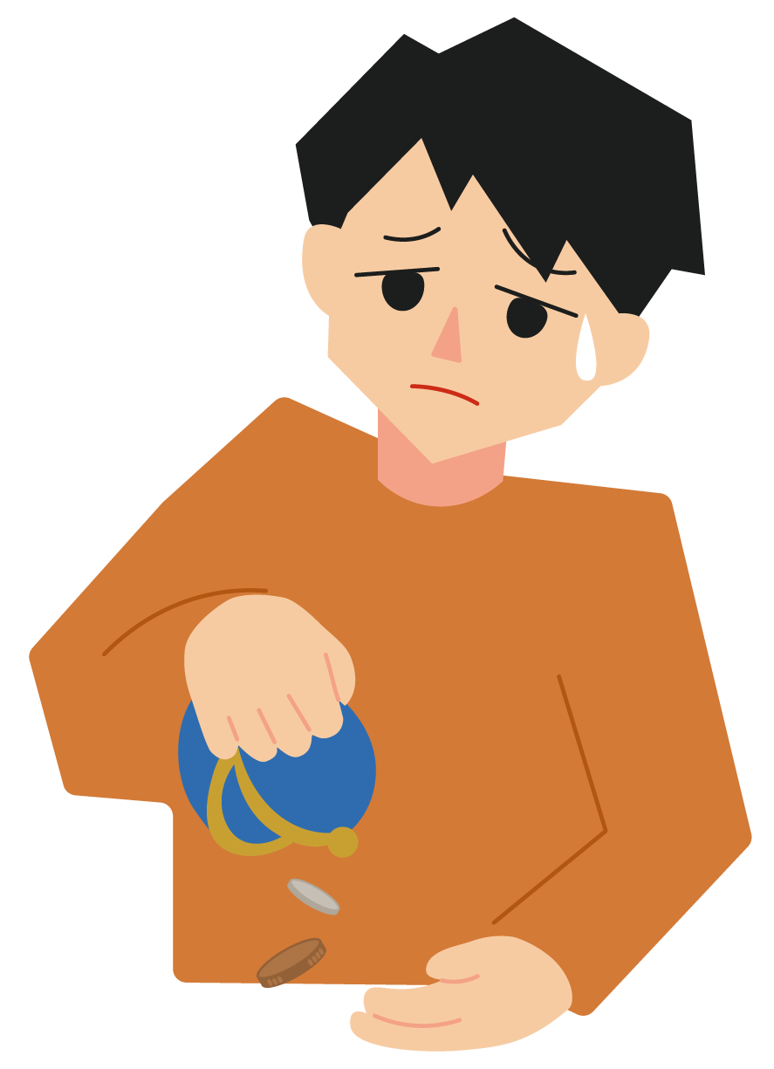
周囲の人が「消費者トラブル」に遭いそうになったら | 相談先・周囲への働きかけ
周囲の人の様子の変化 「気づきのチェックポイント」
周囲の人に次のような変化が見られたら、「消費者トラブル」に巻き込まれている可能性があります。日常会話や身の回りの様子の変化から、早めに本人に声をかけるなどをして、状況を理解しましょう。
気づきのチェックポイント
宅配便
郵送物
電話
SNS
経済状況
その他
から
から
から
詳しくは以降のページを確認してみましょう。

Slide 8
周囲の人が「消費者トラブル」に遭いそうになったら | 相談先・周囲への働きかけ
周囲の人の様子の変化 「気づきのチェックポイント」
宅配便・郵送物から
経済状況から
未開封の段ボール箱がある
未払いの請求督促状が届く
郵便受けを確認していない
お金に困っている様子がみられる
羽振りのいい話が多くなった
急に節約やアルバイトを始めた
電話・SNSから
その他
頻繁に電話がかかってくる
スマートフォンを気にしている
電話を切れずに困っている
スマートフォンに勧誘の通知が 次々届く
見慣れない商品や同じような商品がある
怪しい投資やビジネスに関心をもち始めた
占いや祈祷に高額を払っている

Slide 9
周囲の人が「消費者トラブル」に遭いそうになったら | 相談先・周囲への働きかけ
周囲の人の様子の変化 「気づきのチェックポイント」 高齢者の場合
気づきのチェックポイント
高齢者の場合
高齢者をターゲットにした消費者トラブルも多く、特に以下のような状況の際の変化に注意が必要です。
家を
訪ねたら
会話を
していたら
その他
詳しくは以降のページを確認してみましょう。

Slide 10
周囲の人が「消費者トラブル」に遭いそうになったら | 相談先・周囲への働きかけ
周囲の人の様子の変化 「気づきのチェックポイント」 高齢者の場合
家を訪ねたら
請求書、プリペイドカード、領収書がたくさんある
未開封の宅配物がたくさんある
押し入れに未利用の商品がたくさんある
修理やリフォームを頻繁に行っている
会話をしていたら
急に親しい人ができたようだ
頻繁に集会所のようなところに行き、食料や日用品をもらっている

Slide 11
周囲の人が「消費者トラブル」に遭いそうになったら | 相談先・周囲への働きかけ
周囲の人の様子の変化 「気づきのチェックポイント」 高齢者の場合
その他
販売員など見慣れない業者がよく訪れる
銀行やコンビニのATMで高額を振り込む
通帳のお金が急に減っている
高齢者の場合、経緯を覚えていない、間違って覚えているなど、状況が悪化してしまうケースがあります。

Slide 12
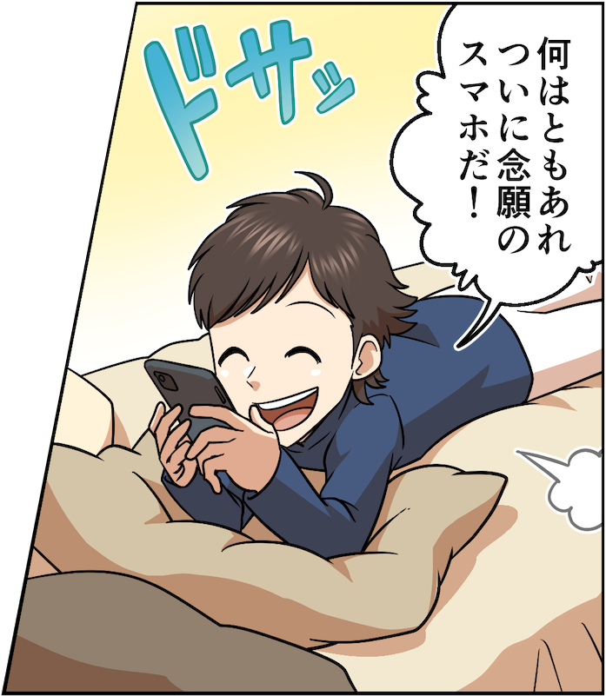
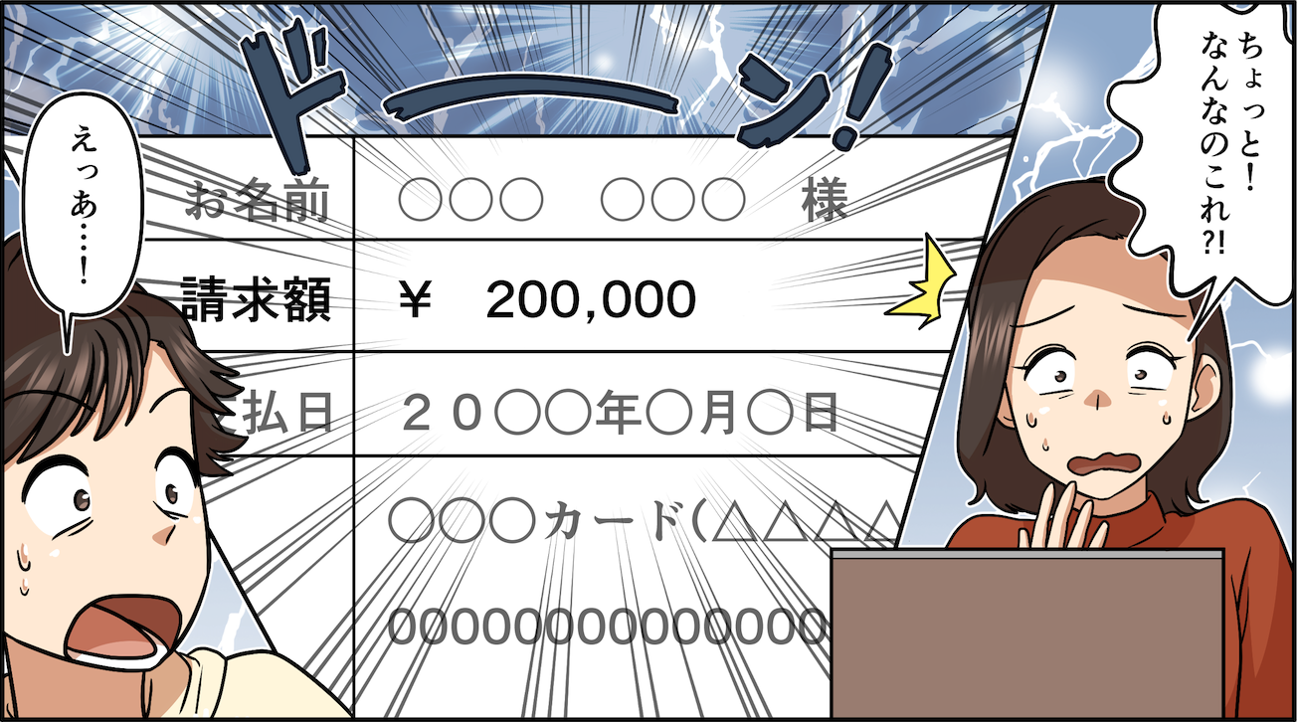
周囲の人が「消費者トラブル」に遭いそうになったら | 相談先・周囲への働きかけ
周囲の人の様子の変化 「気づきのチェックポイント」 子どもの場合
子どもの場合、特にこの点に注意
子どもの消費者トラブルは、SNSやオンラインゲームなど、スマートフォンを介して起こるトラブルが多く、表面上変化がわかりづらいこともあります。
時間が多くできる長期休暇期間などは、特に注意を向ける必要があります。
日ごろから子どもがどのくらいの時間スマートフォンを使用しているのか、 何に興味を持っているのかなどを知っておくことも重要です。

Slide 13
周囲の人が「消費者トラブル」に遭いそうになったら | 相談先・周囲への働きかけ
➊
声かけで情報収集
信頼関係を築きながら、当事者から情報を集めましょう。
このように 対応しよう！
➋
共感の姿勢で対応
トラブルに巻き込まれたことを非難するのではなく共感の姿勢で対応しましょう。
➌
関係機関に相談
自分たちで無理に解決しようとせず、 公的機関に相談してみましょう。
詳しくは以降のページを確認してみましょう。

Slide 14
周囲の人が「消費者トラブル」に遭いそうになったら | 相談先・周囲への働きかけ
このように対応しよう！
➊ | 信頼関係を築きながら会話をし、情報を集める
最近発生している「消費者トラブル」の手口について話をして、似たようなことがなかったか、情報提供や協力を求めるような態度で声かけをしてみましょう。大切なのは、当事者が孤立しないことです。
➋ | 非難したり、強引に介入したりせず、共感の姿勢を示す
トラブルに巻き込まれたことを非難したり、強引に介入したりせず、共感の姿勢を示すよう心がけ時間をかけて対応しましょう。

Slide 15
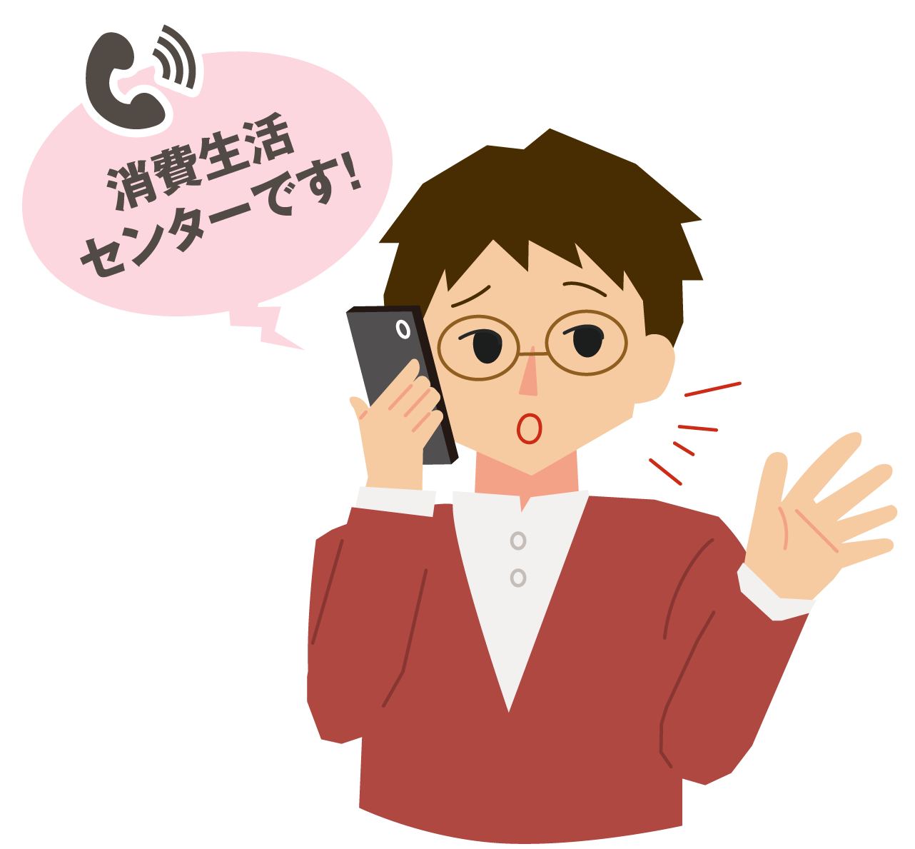
周囲の人が「消費者トラブル」に遭いそうになったら | 相談先・周囲への働きかけ
このように対応しよう！
➌ | 当事者などだけで解決しようとせず、関係機関に相談する
自分たちだけで無理に解決しようとせず、
まずは消費生活センターなど公的機関に相談しましょう。
当事者が消費者トラブルに遭っていることを認めようとせず、「相談したくない」と言っている場合も、相談してみてください。
詳しくは「相談窓口」を確認してみましょう。

Slide 16
「消費者トラブル」の
被害に遭ってしまったら

Slide 17
「消費者トラブル」の被害に遭ってしまったら | 相談先・周囲への働きかけ
「消費者トラブル」の被害に遭ってしまったら
早期の対応が、被害を最小限に抑え、 回復への第一歩となります。
決して一人で抱え込まず、
すぐに信頼できる人や消費生活センターなどの
関連機関に相談をしてください。
あきらめたり、
事態を放置したりすることで、
さらなる被害につながってしまう可能性もあります。

Slide 18
「消費者トラブル」の被害に遭ってしまったら | 相談先・周囲への働きかけ
自分を責めずに 落ち着いて行動を起こす
➊
このように 行動しよう！
※関連する証拠について詳しくは、 次ページの「相談にあたって 準備すること」を参照してください。
※ときには警察への届け出が必要に なるケースも。
契約内容を再確認し、 関連する証拠を保全する
➋
消費生活センターや法律相談所等、相談機関に相談する
➌

Slide 19
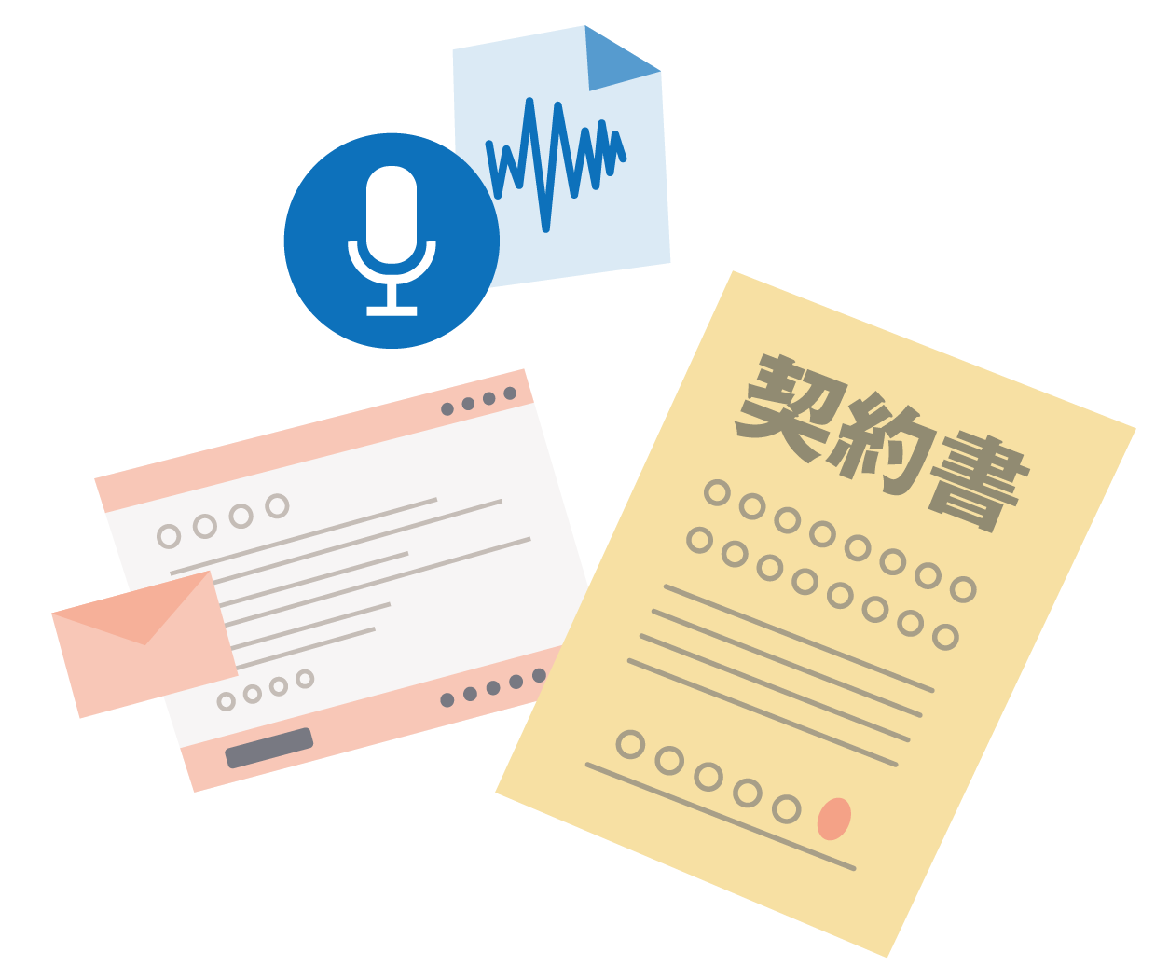
「消費者トラブル」の被害に遭ってしまったら | 相談先・周囲への働きかけ
相談にあたって準備すること
消費生活センターなどに相談する際、契約内容や販売勧誘の状況がわかる資料が あると、業者との交渉や解決がしやすくなります。
相談する前には、関係する資料などを手元に置き、トラブルに巻き込まれた経緯などをメモなどにまとめておくとよいでしょう。
やりとりしたメールや確認画面（スクリーンショットなど）
閲覧したWEBサイト
業者との会話（電話を含む）の録画・録音
契約書
請求書、支払明細書、振込領収書
返品したい・返金をしてもらいたい、契約を取り消したい等の意向 など

Slide 20
「消費者トラブル」の被害に遭ってしまったら | 相談先・周囲への働きかけ
消費者被害から消費者を守るための法律や制度
通常、一度成立した契約は、一方的に解除できません。
しかし、不意打ちの勧誘を受けたり、事実を誤認したりした状態で契約を結んでしまう 場合等があります。
このような場合に、消費者を守る法律や制度があります。
例
特定商取引法等でのクーリング・オフ制度
消費者契約法による契約取消し など
詳しくは「被害に遭ってもあきらめないで!」を確認してみましょう。

Slide 21
「消費者トラブル」の被害に遭ってしまったら | 相談先・周囲への働きかけ
➊
消費者ホットライン
買い物や契約で困ったな、 おかしいな、・・・と思ったとき など
相談窓口
➋
法律の専門家
弁護士に相談や依頼をしたい、
法的な解決方法を探したい など
困ったときは、 一人で悩まず 相談しましょう！
➌
最寄りの警察署
あやしい電話がかかってきた、
詐欺などに遭ってしまったかも など
詳しくは以降のページを確認してみましょう。

Slide 22
「消費者トラブル」の被害に遭ってしまったら | 相談先・周囲への働きかけ
相談窓口
➊ | 消費者ホットライン １８８ に相談
買い物や契約で困ったな、おかしいな、こんなはずじゃなかった・・・と思ったとき
訪問販売や電話勧誘販売で契約してしまったけれど、解約したい・ 返金してもらえないか相談したい など
こんなときに
１８８に電話をしてお住まいの郵便番号を入力すると、お住まいの市区町村の相談窓口につながります。

Slide 23
「消費者トラブル」の被害に遭ってしまったら | 相談先・周囲への働きかけ
相談窓口
消費者ホットライン 188 局番なし
地方公共団体が設置している身近な消費生活センターや消費生活相談窓口をご案内します。
▍消費者ホットライン「188」の利用方法
01
188(いやや！)番をダイヤル
１８８に電話をしてお住まいの郵便番号を入力すると、お住まいの市区町村の相談窓口につながります。
※市区町村によって消費生活センターなど名称が異なる場合があります。
※相談窓口によって受付時間が異なります。 （詳しくは➜こちら）
02
消費者トラブルのお悩みについてご相談ください。
消費生活相談員、消費生活アドバイザー、消費生活コンサルタントなどの資格を持った相談員や、それに準じた、専門知識、スキルを持つ相談員が対応します。
法律に基づく、トラブル解決のための助言
トラブルの状況などに応じて、トラブル相手の事業者との交渉のお手伝い
専門の相談窓口のご紹介 など

Slide 24
「消費者トラブル」の被害に遭ってしまったら | 相談先・周囲への働きかけ
相談窓口
03
相談することで、以下のように解決できるかもしれません。
自主交渉（相談者が事業者と交渉すること）で解決できた
クーリング・オフできるとわかった
相談員のあっせんで和解した
裁判やADR(裁判外紛争解決)に移行した
返品や返金、修理や交換等に応じてもらえた など
こんなときでも、お気軽にご相談、お問い合わせください。
「親族や友人には相談できないプライベートな内容だ」 「未成年だが相談しても良いか」 「だまされたという確信がない、自分にも落ち度があったかも…」 「大事にはしたくないが、返金されるか知りたい」
個人情報は、本人の同意なしに第三者に提供されることはありません。 相談情報は、全国の消費生活センター等をネットワークで結んだデータベース(PIO-NET)に集約され、 個人が特定されないようにした上で、注意喚起等による消費者被害の未然防止・拡大防止などにも役立てられています。

Slide 25
「消費者トラブル」の被害に遭ってしまったら | 相談先・周囲への働きかけ
相談窓口
➋ | 弁護士などの法律の専門家に相談
事業者とトラブルになり、弁護士に相談や依頼をして解決したい
支払ったお金を取り戻したい
法的な解決方法を探したい など
こんなときに
 | 日本弁護士連合会「ひまわりお悩み110番」
0570-783-110
※このダイヤルは通話料がかかります。
また、050IP電話（回線の種類による）からはつながりません。
 | 法テラス
▍一般的な消費者問題
（法テラス・サポートダイヤル）
▍霊感商法等に関する消費者問題
（霊感商法等対応ダイヤル）
0570-078374
0120-005931
平日：9時から21時/土曜： 9時から17時
（祝日・年末年始を除く）
平日：9時30分から17時
（土日・祝日・年末年始を除く）

Slide 26
「消費者トラブル」の被害に遭ってしまったら | 相談先・周囲への働きかけ
相談窓口
➌ | 最寄りの警察署に相談
あやしい電話がかかってきた
詐欺や悪質商法に遭ってしまったかもしれないので相談したい など
こんなときに
＃９１１０
110番の前に「#9」をつけて#9110にかけてください。

Slide 27
被害に遭っても あきらめないで！

Slide 28
被害に遭ってもあきらめないで！ | 相談先・周囲への働きかけ
クーリング・オフ制度
予期しなかった訪問販売や電話勧誘など、一定の取引で契約した場合、契約を再考できるよう一定期間内であれば無条件で申し込みの撤回や契約を解除することができる制度です。
なお、通信販売の場合はクーリング・オフができません。
▏クーリング・オフすると・・・▕
違約金等を請求されても一切支払う必要は
ありません。
商品を受け取っていたら、販売会社に商品の引き取りを請求できます。
支払った代金は、 全額返金されます。

Slide 29
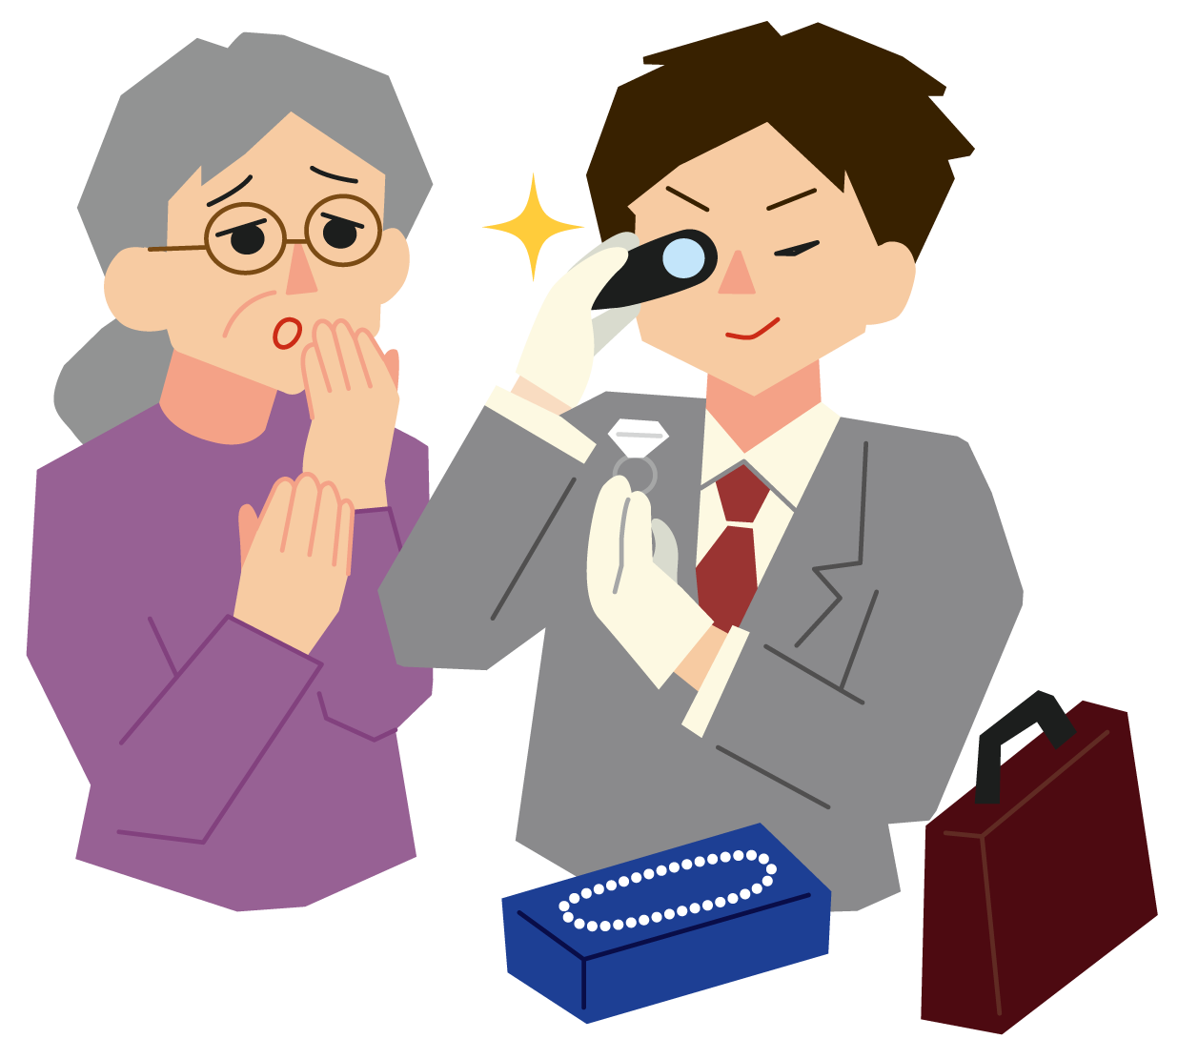
被害に遭ってもあきらめないで！ | 相談先・周囲への働きかけ
クーリング・オフ制度
▍クーリング・オフできる取引と期間 1/2
取引形態 | 適用対象 | 期間
訪問販売 | 自宅などへの訪問販売（キャッチセールス、アポイントメントセールス、催眠商法等を含む）による商品やサービスの契約 | 8日間
電話勧誘販売 | 電話勧誘による商品やサービスの契約
特定継続的 役務（えきむ）提供 | エステティック、美容医療、語学教室、 家庭教師、学習塾、パソコン教室、 結婚相手紹介サービスの継続的なサービス契約
訪問購入 | 自宅などの場所で、貴金属などの商品を事業者が消費者から買い取る契約

Slide 30
被害に遭ってもあきらめないで！ | 相談先・周囲への働きかけ
クーリング・オフ制度
▍クーリング・オフできる取引と期間 2/2
取引形態 | 適用対象 |  | 期間
連鎖販売取引 | 商品を販売する会員を次々に勧誘していく商法による契約 (マルチ商法） |  | ２０日間
業務提供誘引販売取引 | 仕事のあっせんを誘い文句に、 仕事に必要な商品やサービスを 販売する商法による契約 (内職商法やモニター商法)

Slide 31
被害に遭ってもあきらめないで！ | 相談先・周囲への働きかけ
クーリング・オフ制度
■ クーリング・オフの方法
クーリング・オフは書面（ハガキ可）または電磁的記録（メール、解約フォーム）で 行います。
クーリング・オフの書面等には、事業者が対象となる契約を特定するために必要な情報（契約年月日、契約者名、購入商品名、契約金額等）やクーリング・オフの通知を発した日を記載します。
クーリング・オフができる期間内に通知（発信）します。
クレジット契約をしている場合は、販売会社とクレジット会社に同時に通知します。
詳しくは以降のページを確認してみましょう。

Slide 32
被害に遭ってもあきらめないで！ | 相談先・周囲への働きかけ
クーリング・オフ制度
▍クーリング・オフの方法（「ハガキ」で行う場合）
➊
➋
➌
必要事項を記入
定められた期間内に送付
クレジット契約をした場合
次ページの「「ハガキ」の書き方例」を参考に、
「契約を解除する」旨を記入し、
販売会社へ支払済みの代金の返金、
商品の引き取りなど
を求めます。
「簡易書留」や「特定記録郵便」など、発信の記録が残る方法で代表者宛に送付します。
クレジット会社にも「契約を解除する」旨を通知し、 クレジット会社へ支払済みの金額の返金を求めます。
▍送付する前に・・・
ハガキは、両面のコピーをとりましょう。 ハガキの両面コピーは、送付の記録などとあわせて、保管しておきましょう！

Slide 33
被害に遭ってもあきらめないで！ | 相談先・周囲への働きかけ
クーリング・オフ制度
▍「ハガキ」の書き方例 〈事業者宛の場合〉
▍「ハガキ」の書き方例 〈クレジット会社宛の場合〉
通知書
株式会社 代表取締役×× 様 契約年月日 令和○年○月○日 商品名 ○○○ 契約金額 ○○○円 販売会社 〇〇株式会社 △△営業所 担当者名
上記日付の契約は解除します。 支払った代金〇〇円を返金し、 商品を引き取ってください。 令和○○年○○月○○日 （自分の）住所 ○○県○○市○○町 氏名 ○○○○
通知書
クレジット会社 御中
契約年月日 令和○年○月○日
商品名 ○○○
契約金額 ○○○円
販売会社 〇〇株式会社 △△営業所
担当者名
上記日付の契約は解除します。
令和○○年○○月○○日 （自分の）住所 ○○県○○市○○町 氏名 ○○○○

Slide 34
被害に遭ってもあきらめないで！ | 相談先・周囲への働きかけ
クーリング・オフ制度
■ 「電磁的記録」で行う場合の留意事項
契約書面を確認し、電磁的記録によるクーリング・オフの通知先や具体的な通知方法が記載されている場合には、それを参照して通知しましょう。
クーリング・オフを行った証拠を保存するため、電子メール であれば送信メールを保存、WEBサイトのクーリング・オフ 専用フォーム等であれば画面のスクリーンショットを残す ようにしましょう。
使用してしまった消耗品など、一部の商品・サービスは適用されない場合もあります。
詳しくは、最寄りの消費生活センター（消費生活相談窓口）へ相談しましょう。

Slide 35
被害に遭ってもあきらめないで！ | 相談先・周囲への働きかけ
クーリング・オフ制度
クーリング・オフの期間が過ぎているように思えても、
書面の不備や妨害などがあった場合にはクーリング・オフが可能な場合もあります。
クーリング・オフ以外にも、解決手段はまだあります！
▍過量販売解除
取引形態 | 解除期間 | 根拠法律
訪問販売 電話勧誘販売 | 契約締結時から１年以内 | 特定商取引法
個別信用購入あっせん（※） | 契約締結時から１年以内 | 割賦販売法
（※）「個別信用購入あっせん」とは
消費者が販売会社で商品等を購入するごとにその商品等を購入するためのクレジットの申込みをして、利用するものです。例えば、自動車を購入する際にクレジットの申込みをして、審査を受けて利用します。最近では、携帯電話・スマートフォンを購入する際の利用が増えています。

Slide 36
被害に遭ってもあきらめないで！ | 相談先・周囲への働きかけ
クーリング・オフ制度
▍事実と異なることを告げられた場合の取消し
取引形態 | 解除期間 | 根拠法律
訪問販売 電話勧誘販売 連鎖販売取引 特定継続的役務（えきむ）提供 業務提供誘引販売取引 通信販売のうち詐欺的な定期購入 | 事実と異なることに気づいたときから１年以内、または契約締結時から５年以内 | 特定商取引法
個別信用購入あっせん（※） | 事実と異なることに気づいたときから１年以内、または契約締結時から５年以内 | 割賦販売法
（※）「個別信用購入あっせん」とは
消費者が販売会社で商品等を購入するごとにその商品等を購入するためのクレジットの申込みをして、利用するものです。例えば、自動車を購入する際にクレジットの申込みをして、審査を受けて利用します。最近では、携帯電話・スマートフォンを購入する際の利用が増えています。

Slide 37
被害に遭ってもあきらめないで！ | 相談先・周囲への働きかけ
消費者契約法による契約取消し
事業者の不適切な行為によって、消費者が誤認・困惑をして結んだ契約については、「消費者契約法」により、契約を取り消すことができます。
▏不適切な行為とは・・・▕
➊ 不実の告知
➋ 断定的判断の提供
➌ 不利益な事実の不告知
➍ 不退去
➎ 退去妨害
➏ 過量契約
➐ 不安をあおる告知
➑ 好意の感情の不当な利用
➒ 判断力低下の不当利用
➓ 霊感商法等
⓫ 契約締結前に債務の内容を実施し、 原状回復を困難にする行為
⓬ 契約前に正当な理由がないのに実施 した行為の損失補償請求行為
詳しくは以降のページを確認してみましょう。

Slide 38
被害に遭ってもあきらめないで！ | 相談先・周囲への働きかけ
消費者契約法による契約取消し
➊ 不実の告知
➋ 断定的判断の提供
重要な項目について嘘の説明をする。
将来どうなるのかわからないことを 確実であると断定的に言う。
〈例〉真実に反して「溝が大きくすり減っていて、このまま走ると危ない、タイヤ交換が必要」と告げ、新しいタイヤを販売。
〈例〉「確実に値上がりする」と説明を受け、金融商品を買った。
上記➊は、契約上重要な事項について行われた場合が対象で、必ずしも取消しができるとは限りません。

Slide 39
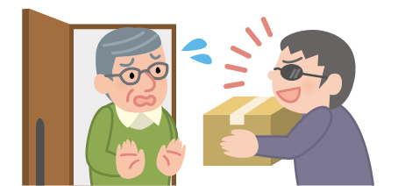
被害に遭ってもあきらめないで！ | 相談先・周囲への働きかけ
消費者契約法による契約取消し
➌ 不利益な事実の不告知
➍ 不退去
重要な事項について、利益となる旨を告げて、不利益な事実を告げない。
「帰ってほしい」と言ったのに、帰らない。
〈例〉「眺望・日照」を阻害する隣接建物の建設計画があることを知りながら、説明を せずに「眺望・日照良好」と説明してマンションを販売。
〈例〉急に訪問を受け、何度も帰ってくれと言ったが、居座り、商品の勧誘をやめなかった。結果として購入させられた。
上記➌は、契約上重要な事項について行われた場合が対象で、必ずしも取消しができるとは限りません。

Slide 40
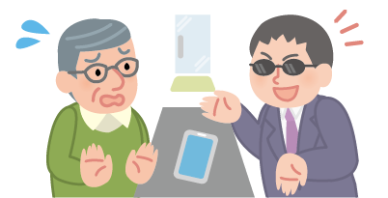
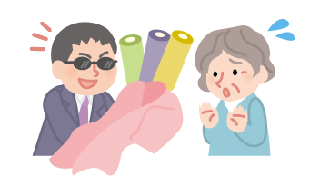
被害に遭ってもあきらめないで！ | 相談先・周囲への働きかけ
消費者契約法による契約取消し
➎ 退去妨害
➏ 過量契約
「帰りたい」と言ったのに、帰らせてくれない。
通常の分量等を著しく超えることを知っていて勧誘した。
〈例〉営業所で長時間にわたり勧誘され、「帰りたい、帰してくれ」と主張したのに帰してもらえず、やむなくサインをしてしまった。
〈例〉一人暮らしであまり外出せず、日常的に 着物を着ることがない高齢者に対し、そのことを事業者が知りながら、その高齢者を勧誘し着物を何十着も販売した。

Slide 41
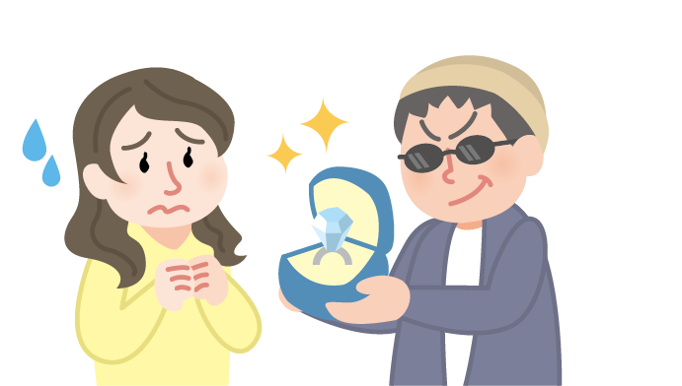
被害に遭ってもあきらめないで！ | 相談先・周囲への働きかけ
消費者契約法による契約取消し
➐ 不安をあおる告知
➑ 好意の感情の不当な利用
社会生活上の経験が乏しい消費者（高齢者も該当し得る）に対し、不安をあおり勧誘した。
消費者の抱いている恋愛感情等につけ込んで勧誘した。
〈例〉SNSで知り合った男性と何度か連絡をとり恋愛感情を抱いた。その男性に宝石展示場に誘われて行ったところ「買ってくれないと関係を続けられない」と言われ契約した。
〈例〉就活中の学生の不安を事業者が知りながら、「このままでは一生成功できない、 この就職セミナーが必要だ」と勧誘した。

Slide 42
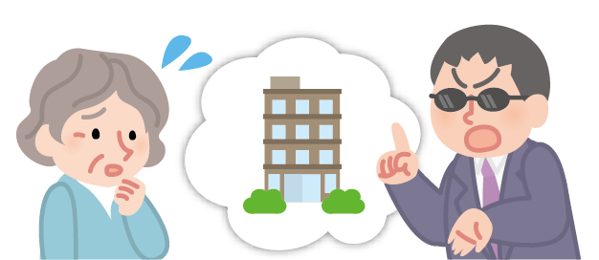
被害に遭ってもあきらめないで！ | 相談先・周囲への働きかけ
消費者契約法による契約取消し
➒ 判断力低下の不当利用
➓ 霊感商法等
判断力低下による生活への不安をあおり勧誘した。
霊感等の特別な能力により、消費者 またはその親族の生命等の現在生じ もしくは将来生じ得る重大な不利益を回避できないとの不安をあおり、または不安に乗じて、勧誘した。
〈例〉加齢により判断力が低下した消費者に対し、「投資用マンションを買わないと生活が苦しくなる」と告げて勧誘した。
〈例〉「あなたには霊がついている。そのままでは病気が悪化する。この数珠を買えば良くなる」と告げて勧誘した。

Slide 43
被害に遭ってもあきらめないで！ | 相談先・周囲への働きかけ
消費者契約法による契約取消し
⓫ 契約締結前に債務の内容を 実施し、原状回復を困難にする行為
⓬ 契約前に正当な理由がないのに 実施した行為の損失補償請求行為
契約締結前に、契約による義務の全部もしくは一部を実施し、または目的物の原状を変更し、実施前の原状の回復を著しく困難にした。
契約締結前に、契約締結を目指した事業活動を実施し、これにより生じた損失の補償を請求する旨等を告げた。
〈例〉貴金属の買取りの際に指輪に付いていた宝石を鑑定のために取り外し、元に戻すことを著しく困難にして勧誘した。
〈例〉マンション投資の勧誘を受け、断ろうとしたが、「断るなら、ここに来るまでの交通費を支払え」と告げて勧誘した。

Slide 44
被害に遭ってもあきらめないで！ | 相談先・周囲への働きかけ
消費者契約法による契約取消し
▍契約の取消しができる期間
短期 | 追認ができるとき（※）から１年間 | 霊感商法は、３年間
長期 | 契約の締結のときから５年間 | 霊感商法は、10年間
（※）「追認ができるとき」とは
消費者が誤認をしたことに気づいたときや困惑を脱したとき等、取消しの原因となっていた状況が消滅したときです。

Slide 45
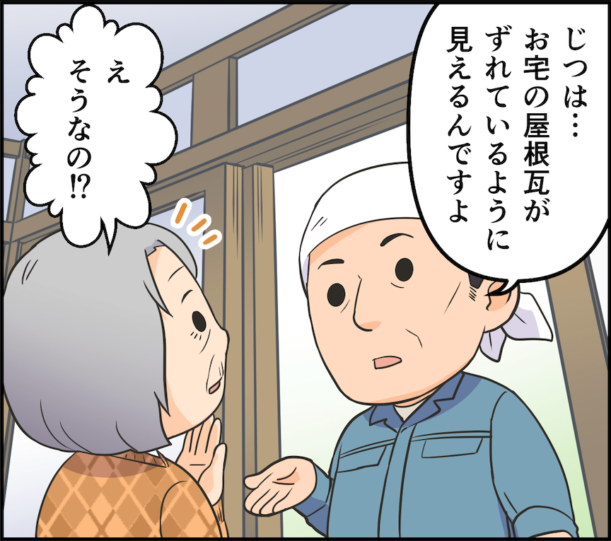
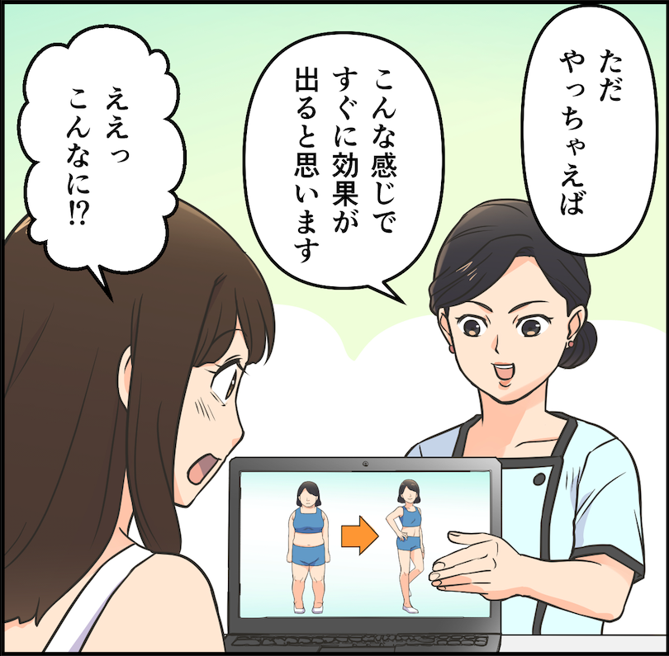
被害に遭ってもあきらめないで！ | 相談先・周囲への働きかけ
消費者契約法による契約取消し
▍教材事例ではこんな場面が該当（例）
➊ 不実の告知
訪問販売（点検商法）
訪問販売で「屋根瓦がずれている」などと偽の画像を見せて、不安をあおるような行為は「不実の告知」に該当する可能性があります。
➋ 断定的判断の提供
美容医療
美容医療クリニックでカウンセラーから説明を受ける際に 「すぐに効果が出る」などと、 確実かのように説明することは「断定的判断の提供」に該当する可能性があります。
➏ 過量契約
催眠商法
会場に人を集め、日用品などをタダ同然で配り場を盛り上げ、冷静な判断ができなくなった人々に健康食品などの高額商品を次々と契約させる行為は「過量契約」に該当する可能性があります。

Slide 46
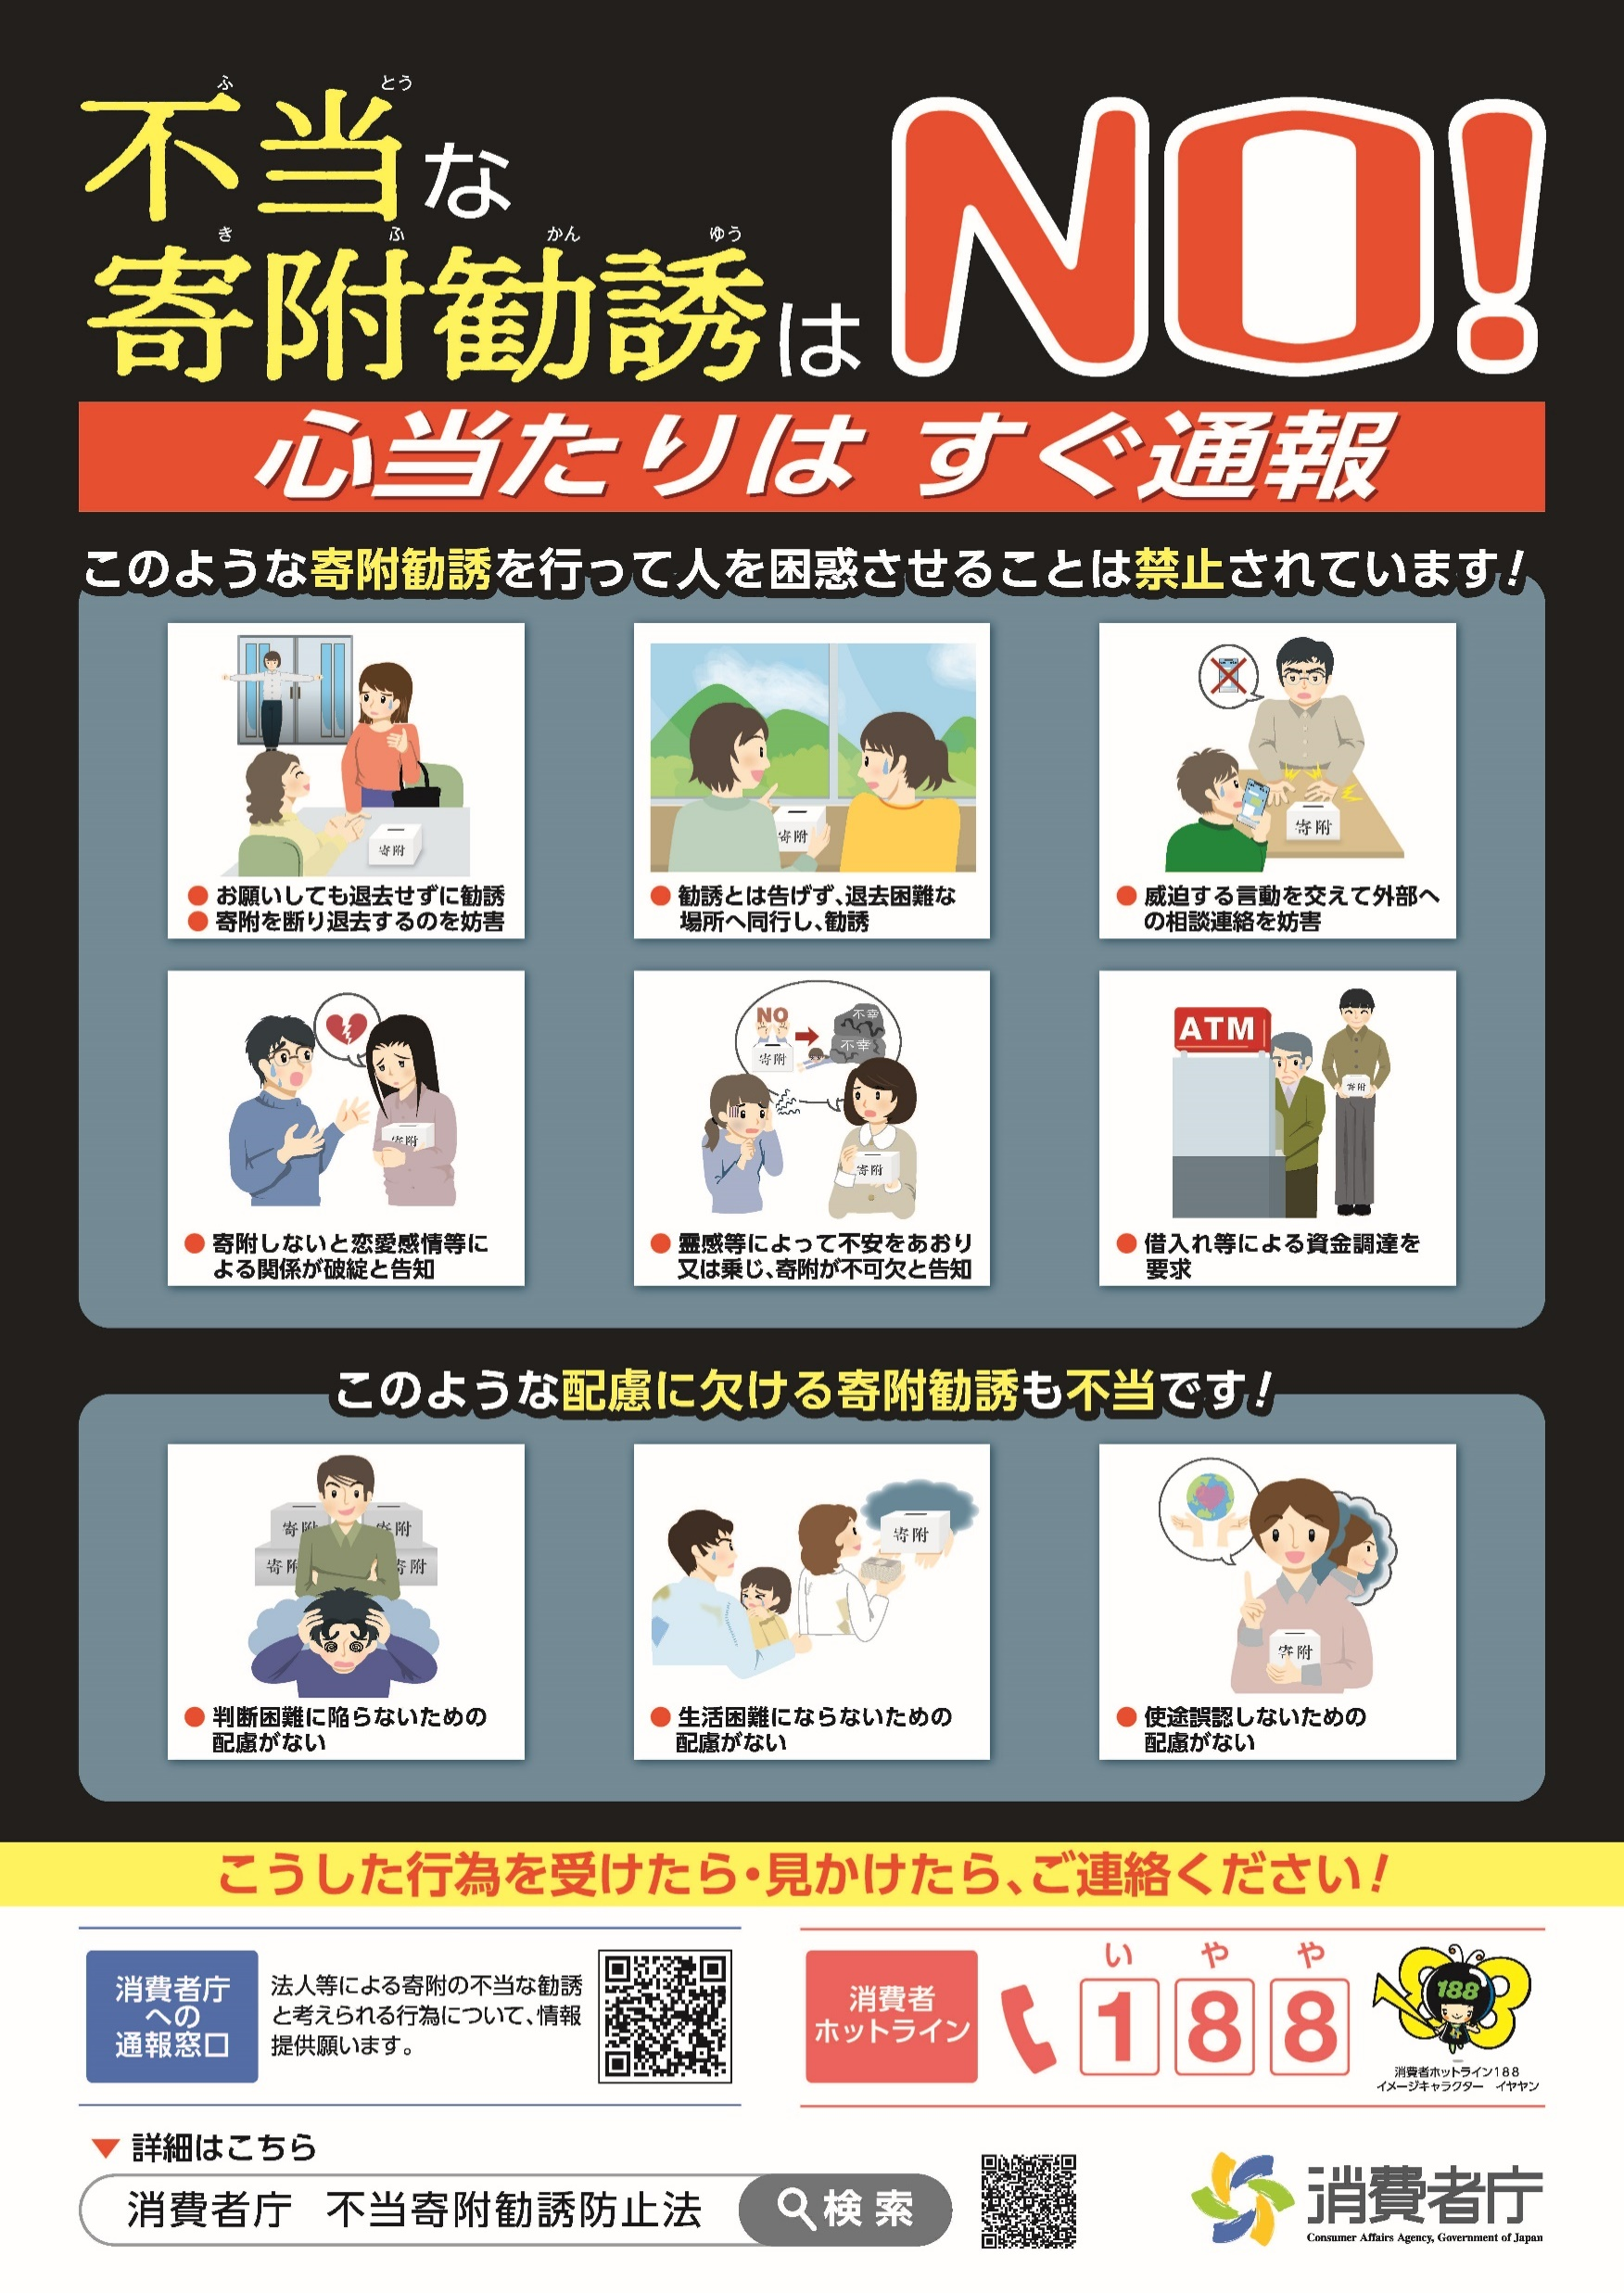
被害に遭ってもあきらめないで！ | 相談先・周囲への働きかけ
不当寄附勧誘防止法
寄附の不当な勧誘による被害の救済、再発防止のため、
「法人等による寄附の不当な勧誘の防止等に関する法律」が成立しました。
お願いしても退去せずに勧誘を続ける、
勧誘とは告げずに退去困難な場所へ同行して勧誘する
などのような不当な寄附勧誘は禁止されています。
万が一、不当な勧誘により寄附してしまったとしても、
寄附の意思表示の取消しが可能となる場合があります。
▼不当寄附勧誘防止法の啓発ポスター
詳しくは以降のページを確認してみましょう。

Slide 47
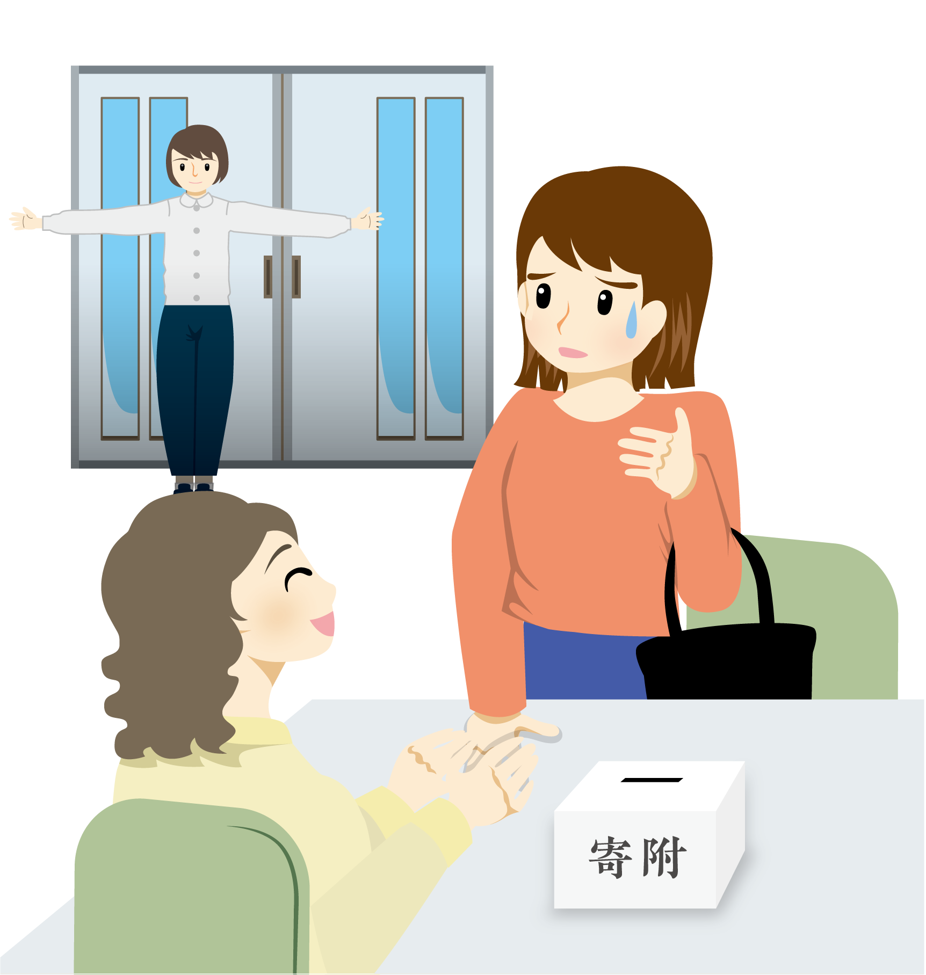
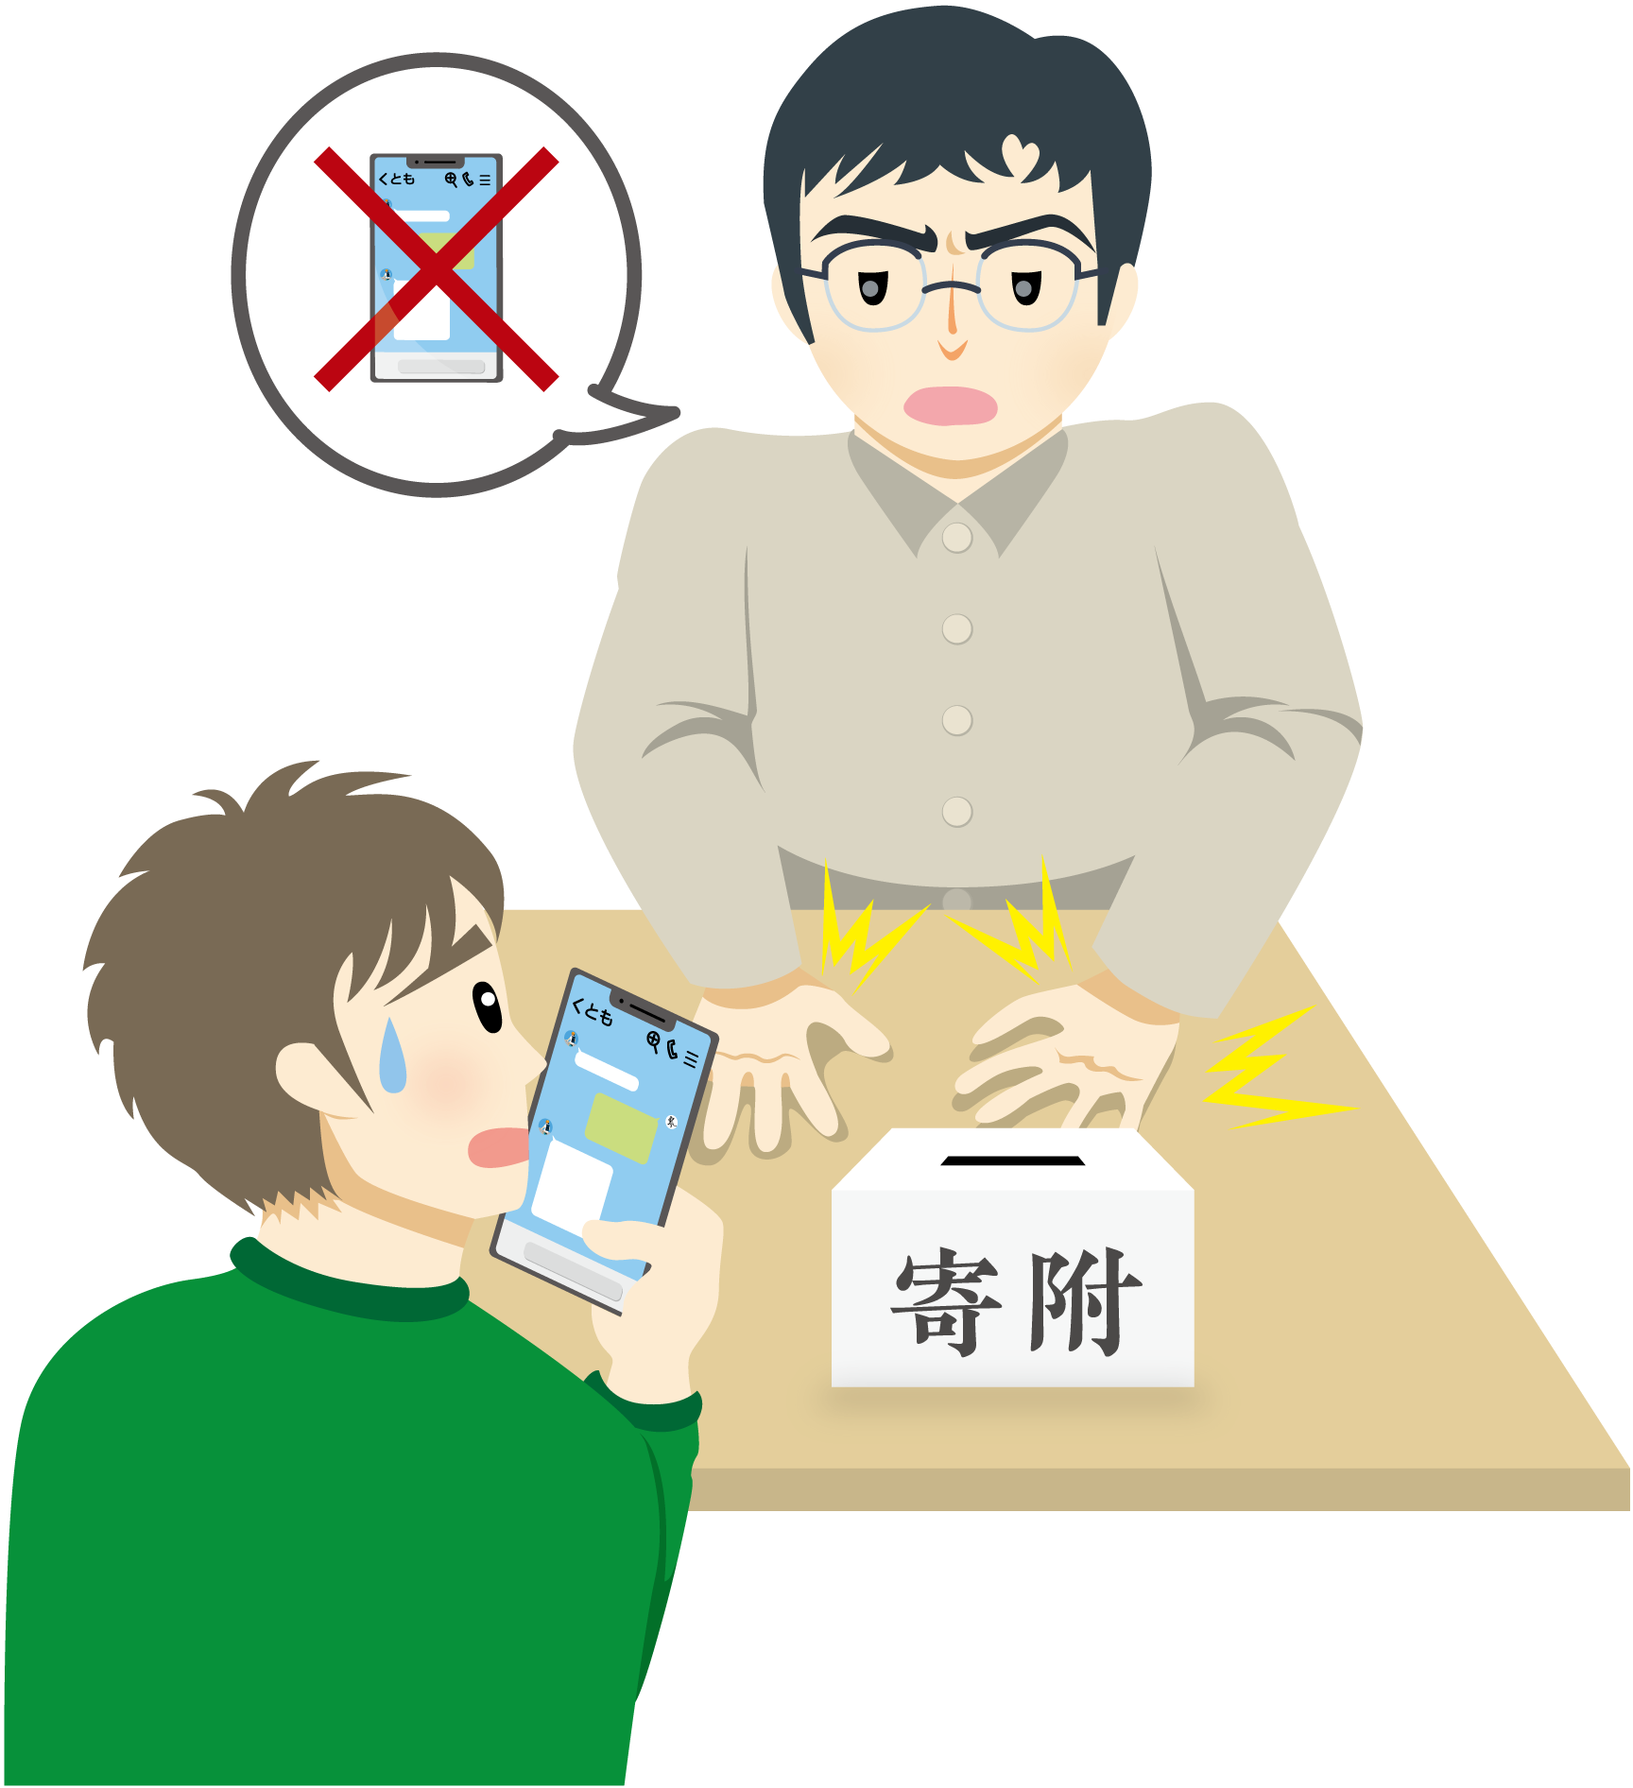
被害に遭ってもあきらめないで！ | 相談先・周囲への働きかけ
不当寄附勧誘防止法
▍寄附の勧誘に関する禁止行為 1/2
寄附の勧誘に際し、以下の➊～➏の不当な勧誘行為で寄附者を困惑させてはいけません。
➊
お願いしても退去せずに勧誘 寄附を断り退去するのを妨害
➋
勧誘とは告げず、退去困難な場所へ同行し、勧誘
➌
威迫する言動を交えて外部への相談連絡を妨害

Slide 48
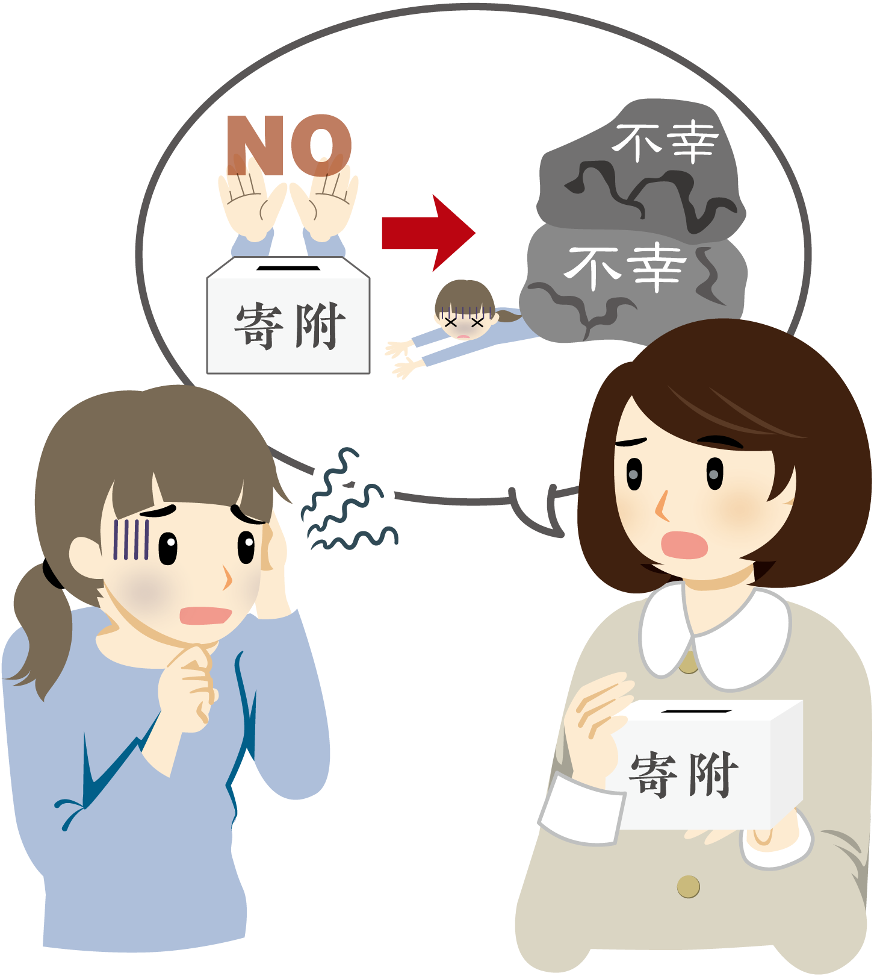
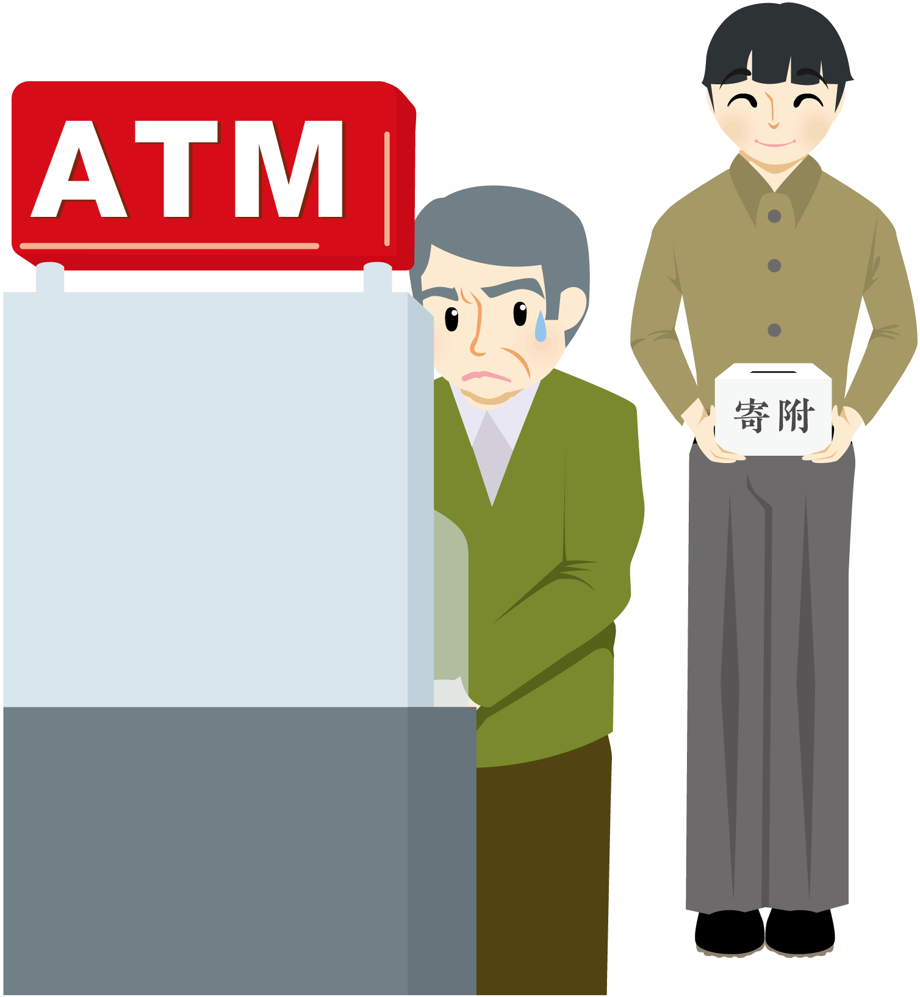
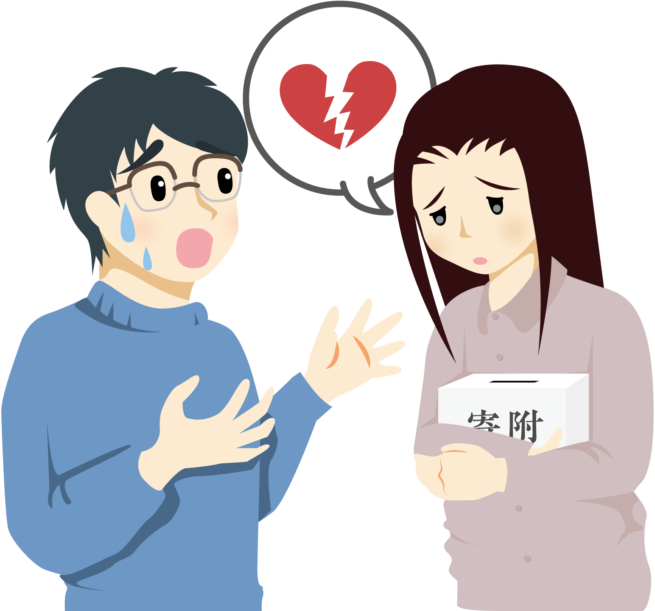
被害に遭ってもあきらめないで！ | 相談先・周囲への働きかけ
不当寄附勧誘防止法
▍寄附の勧誘に関する禁止行為 2/2
➍
寄附しないと恋愛感情等による関係が破綻と告知
➎
霊感等によって不安をあおり 又は乗じ、寄附が不可欠と告知
➏
借入れ等による資金調達を要求

Slide 49
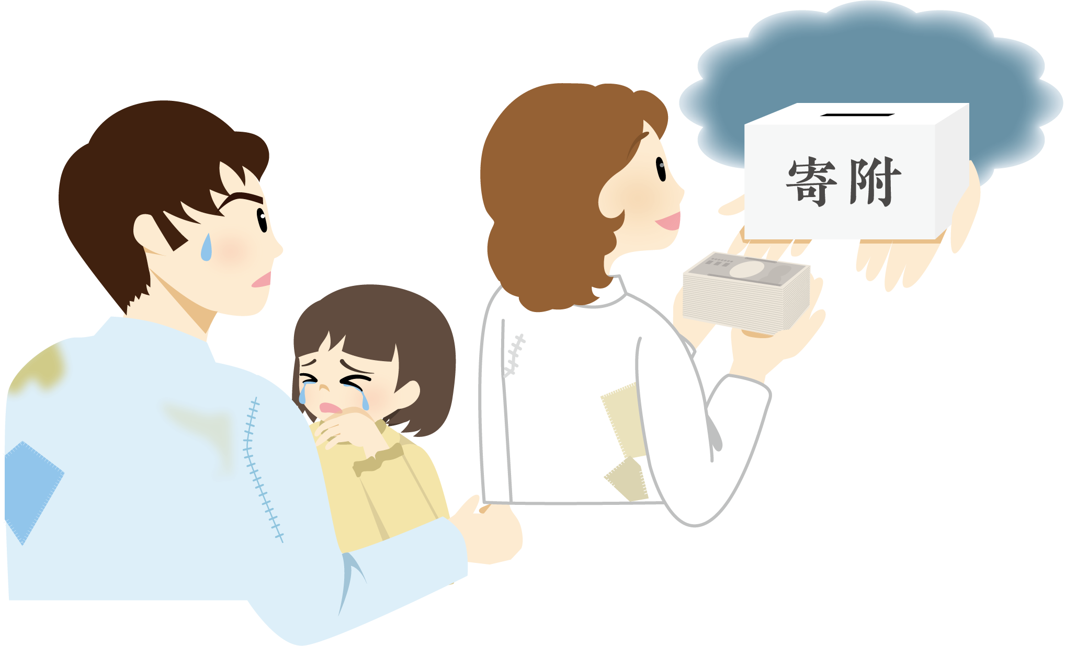
被害に遭ってもあきらめないで！ | 相談先・周囲への働きかけ
不当寄附勧誘防止法
▍配慮義務
寄附の勧誘を行うに当たって、以下の点に十分に配慮しなければなりません。
➐
判断困難に陥らないための配慮がない
➑
生活困難にならないための配慮がない
➒
使途誤認しないための配慮がない

